Slide 1


Slide 2


第1章 PHP入门与环境搭建

Slide 3


01 PHP概述
02 PHP程序的工作流程
03 PHP开发环境构建
04 常用代码编辑工具
05 第一个PHP程序

Slide 4

1 PHP概述

Slide 5

PHP是什么
PHP是Hypertext Preprocessor（超文本预处理器）的缩写，是一种服务器端、跨平台、HTML嵌入式的脚本语言。其独特的语法混合了C语言、Java语言和Perl语言的特点，是一种被广泛应用的开源的多用途脚本语言，尤其适合Web开发。

Slide 6

PHP语言的优势
速度快
成本低
支持面向对象
版本更新速度快
实用性
模板化
支持广泛的数据库
应用范围广
可选择性

Slide 7
PHP的版本
PHP4
PHP5
PHP6

Slide 8

HTML嵌入式的脚本语言
PHP程序代码是嵌入在HTML文件中的。
输出一行文字：
<br />
<?php
echo "你好PHP";
?>
（1）“<?php”和“?>”分别是PHP的开始标记和结束标记。
（2）PHP程序文件的扩展名通常使用“.php”。
说明

Slide 9
2 PHP程序的工作流程

Slide 10

主要内容
PHP服务器
01
PHP的工作流程
02

Slide 11

PHP服务器
  PHP预处理器
PHP预处理器的功能是解释PHP代码，它主要是将PHP程序代码解释为文本信息，而且这些文本信息中也可以包含HTML代码。

Slide 12

PHP服务器
  Web服务器
WEB服务器也称为WWW（World Wide Web）服务器，它的功能是解析HTTP。当WEB浏览器向WEB服务器发送一个HTTP请求时，PHP预处理器会对该请求对应的程序进行解释并执行，然后WEB服务器会向浏览器返回一个HTTP响应，该响应通常是一个HTML页面，以便让用户可以浏览。
目前可用的WEB服务器有很多，常见的有开源的Apache服务器、微软的IIS服务器、Tomcat服务器等。本书使用的是Apache服务器，由于Apache具有高效、稳定、安全、免费等一些特点，它已经成为目前最为流行的WEB服务器。

Slide 13

PHP服务器
  数据库服务器
数据库服务器是用于提供数据查询和数据管理服务的软件，这些服务主要有数据查询、数据管理（数据的添加、修改、删除）、查询优化、事务管理、数据安全等服务。
数据库服务器有好多种，常见的有MySQL、Oracle、SQL Server、DB2、Sybase、Access等。本书使用的是MySQL数据库，由于MySQL具有功能性强、使用简捷、管理方便、运行速度快、版本升级快、安全性高等优点，而且MySQL数据库完全免费，因此许多中小型网站都选择MySQL作为数据库服务器。

Slide 14
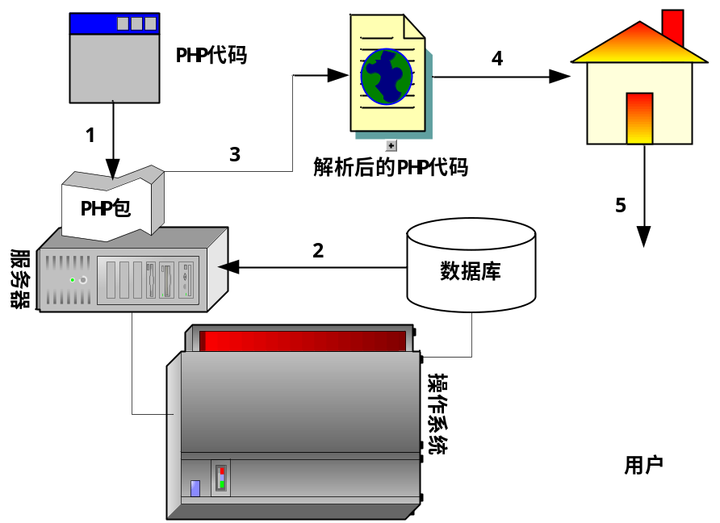
PHP的工作流程

Slide 15
3 PHP开发环境构建

Slide 16
主要内容
PHP开发环境的安装
01
PHP服务器的启动与停止
02
PHP开发环境的关键配置
03

Slide 17
PHP开发环境的安装
  安装前的准备工作
安装WampServer之前应从其官方网站上下载安装程序。下载地址为http://www.wampserver.com/en/download.php，目前比较新的WampServer版本是WampServer2.5。
  WampServer的安装

Slide 18
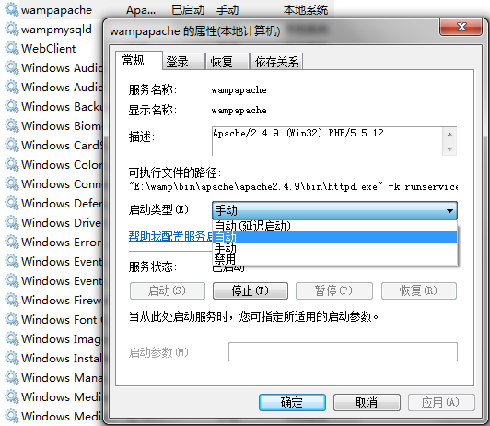
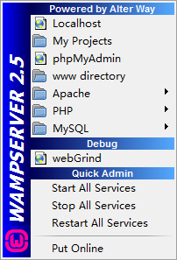
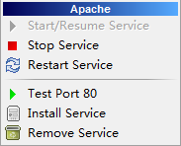
PHP服务器的启动与停止
  手动启动和停止PHP服务器
  通过操作系统自动启动PHP服务

Slide 19


PHP开发环境的关键配置
  修改Apache服务端口号
  设置网站起始页面
  设置Apache服务器主目录
  PHP的其他常用配置
  为MySQL服务器root账户设置密码

Slide 20
4 常用代码编辑工具

Slide 21
主要内容
Dreamweaver
01
Eclipse
02
ZendStudio
03
PHPEdit
04

Slide 22
Dreamweaver
Dreamweaver是一款专业的网站开发编辑器。它将可视布局工具、应用程序开发功能和代码编辑支持组合在一起。
Dreamweaver从MX版本开始支持PHP+MySQL的可视化开发。所包含的特征包括：语法加亮、函数补全，形参提示、全局查找替换、处理Flash和图像编辑等。
下载地址：http://www.adobe.com/downloads/。
目前，Dreamweaver官方网站上发布的最新版本是
Dreamweaver CS6，本书所介绍的网页和实例都是使用
Dreamweaver CS6编辑的。
说明

Slide 23
Eclipse
  Eclipse是一款支持各种应用程序开发工具的编辑器，为程序设计师提供了许多强悍的功能。它支持多语言的关键字和语法加亮显示，支持查询结果匹配部分在编辑器中的加亮显示，支持代码格式化功能，还具备强大的调试功能，可以设置断点，使用单步执行方法执行源代码。
  官方网站：http://www.eclipse.org。

Slide 24
ZendStudio
  ZendStudio是目前公认的最强大的PHP开发工具，具备功能强大的专业编辑工具和调试工具，包括编辑、调试、配置PHP程序所需要的客户及服务器组件，支持PHP语法加亮显示，尤其是功能齐全的调试功能，让PHP错误不再可怕。ZendStudio是一款收费软件，不过可以免费下载试用版。
  下载地址：http://www.zend.com/store/products/zend-studio.php。

Slide 25
PHPEdit
  PHPEdit是一款Windows操作系统下优秀的PHP脚本IDE（集成开发环境）。该软件为快速、便捷地开发PHP脚本提供了多种工具，其功能包括：语法关键词高亮；代码提示、浏览；集成PHP调试工具；帮助生成器；自定义快捷方式；150多个脚本命令；键盘模板；报告生成器；快速标记；插件等。
  官方网站：http://phpedit.svoi.net。

Slide 26
5 第一个PHP程序

Slide 27
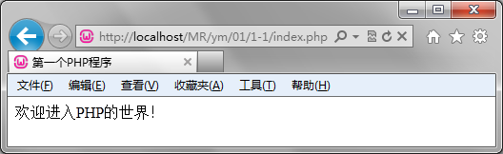
例1-1
  编写第一个PHP程序的目的是熟悉PHP的书写规则和Dreamweaver CS6工具的基本使用方法。在本实例中应用Dreamweaver CS6开发一个最简单的PHP程序，输出一段欢迎信息。

Slide 28
小结
本章重点讲述了什么是PHP、PHP的工作流程，并详细介绍了通过WampServer来构建PHP程序的运行环境，通过这些内容使读者对PHP有一个全面的认识。

Slide 29


